Slide 1
避難所におけるペットスペース
小・中学校

Slide 2
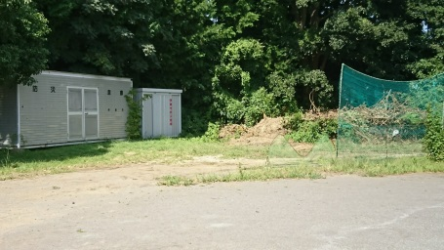
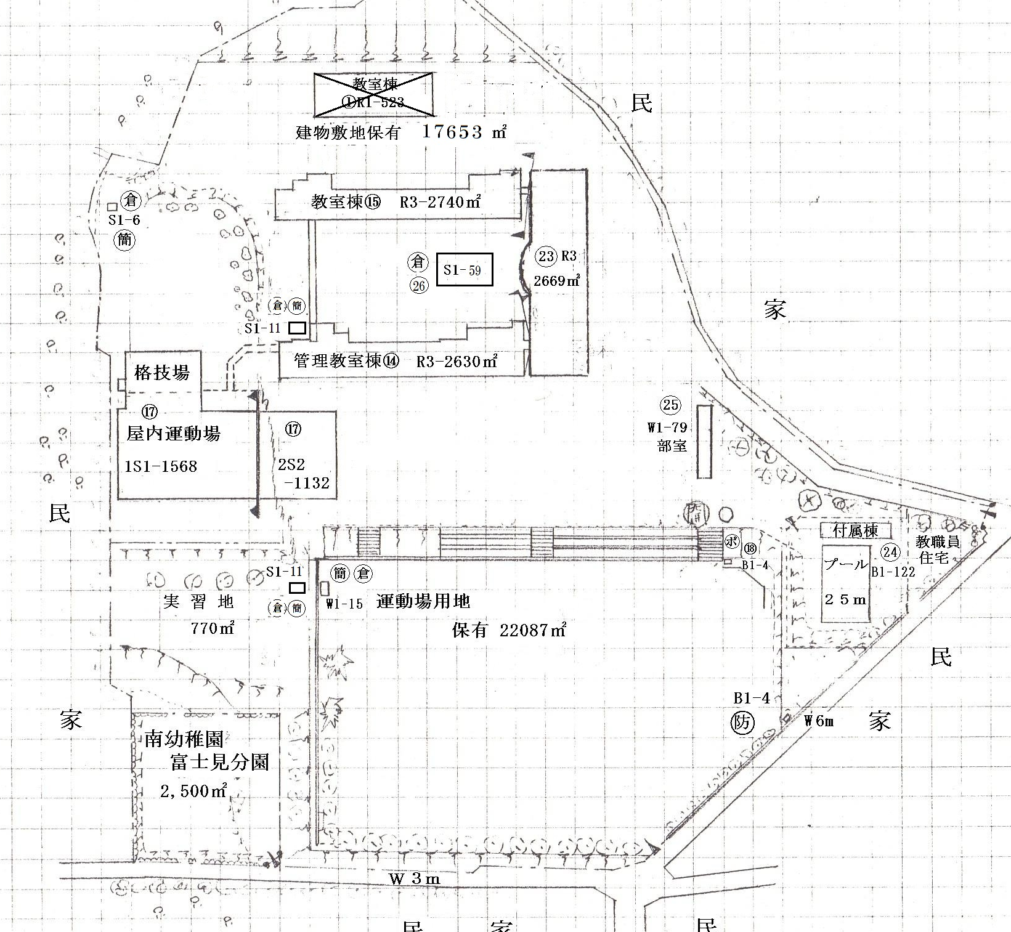
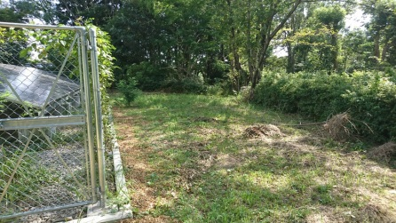
南中学校
第１スペース（屋根有）
第１スペースは倉庫内のスペースを確保する必要があります。また、大型犬を繋ぐ場所（物）の工夫が必要です。
第２スペースは屋根が無いため、シート等を使用して屋根の作成及び大型犬を繋いでおく場所（物）に工夫が必要です。（サッカーゴール等の使用）
第２スペース（屋根無）
第 ２
スペース

Slide 3
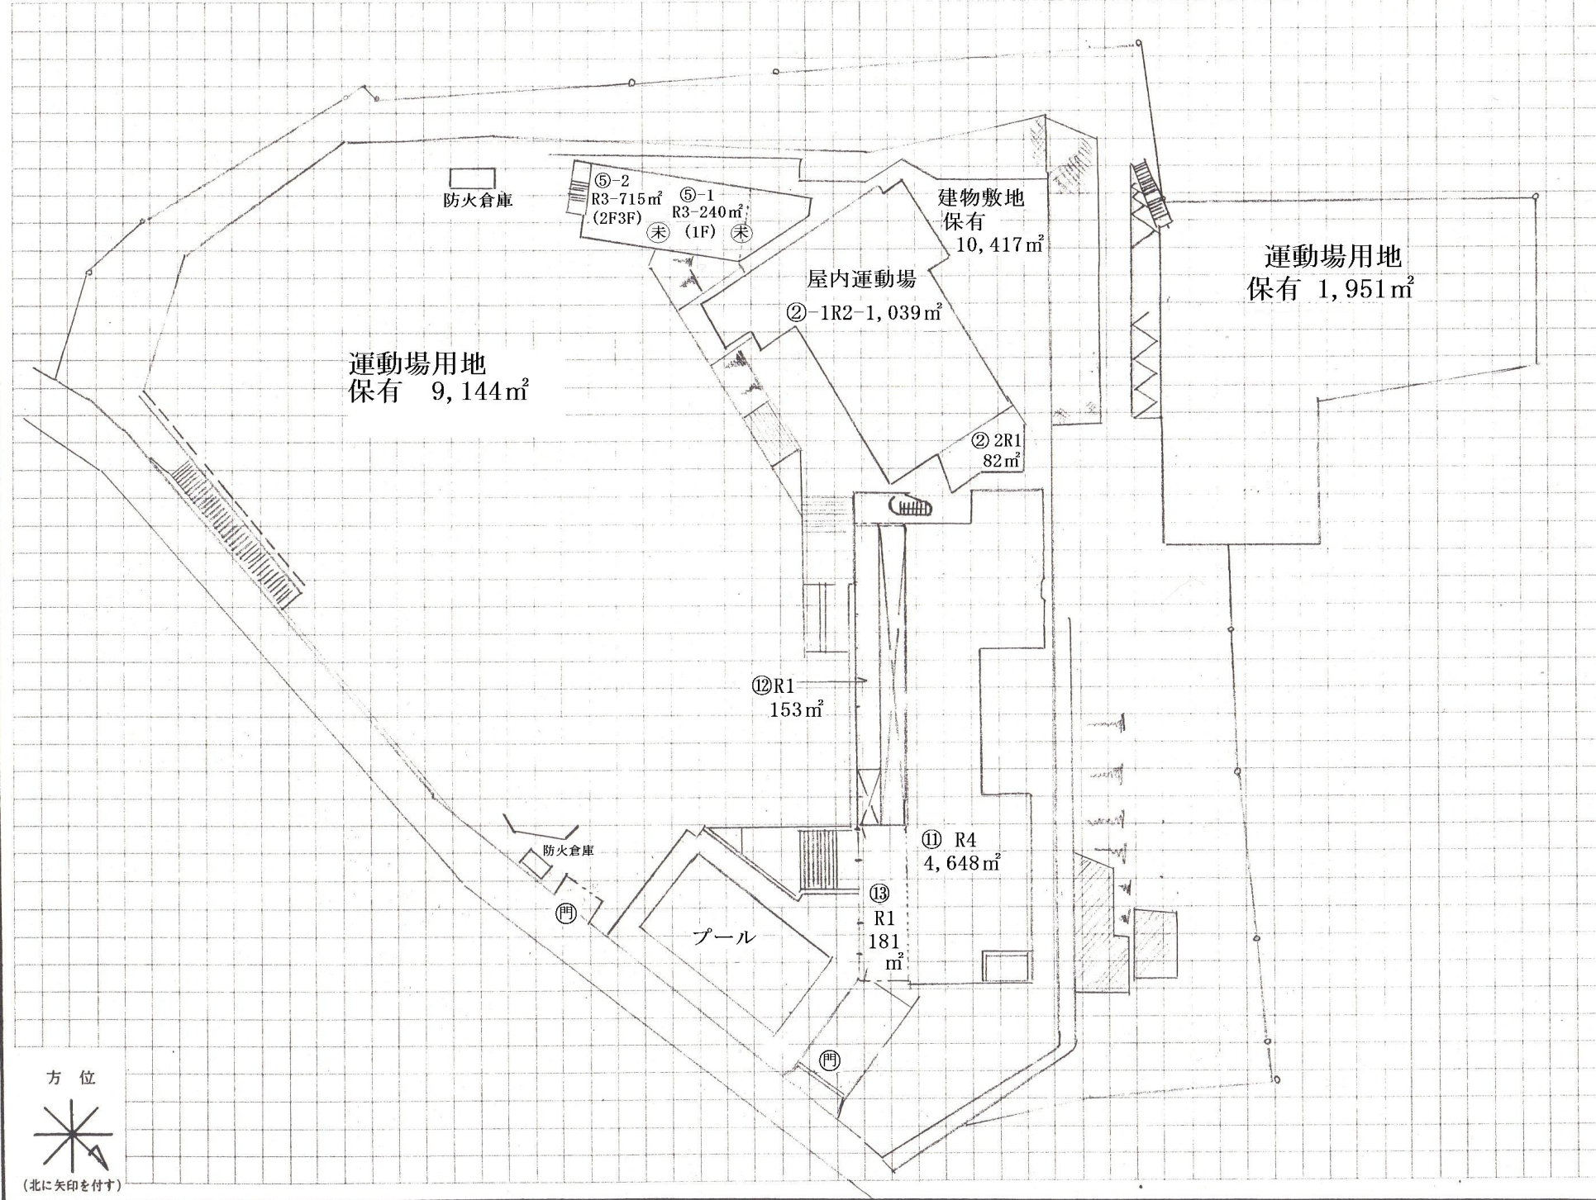
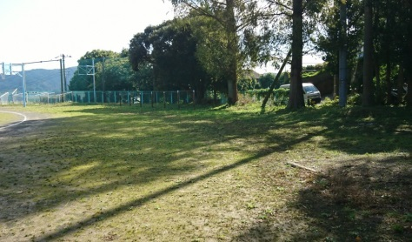
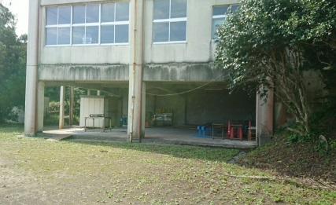
北中学校
第 ２
エリア
第２スペース（屋根無）
第１スペース（屋根有）
第１スペースは大型犬を繋ぐ場所（物）を工夫する必要があります。
第２スペースは屋根が無いため、シート等を使用して屋根の作成及び大型犬を繋いでおく場所（物）に工夫が必要です。（サッカーゴール等の使用）

Slide 4
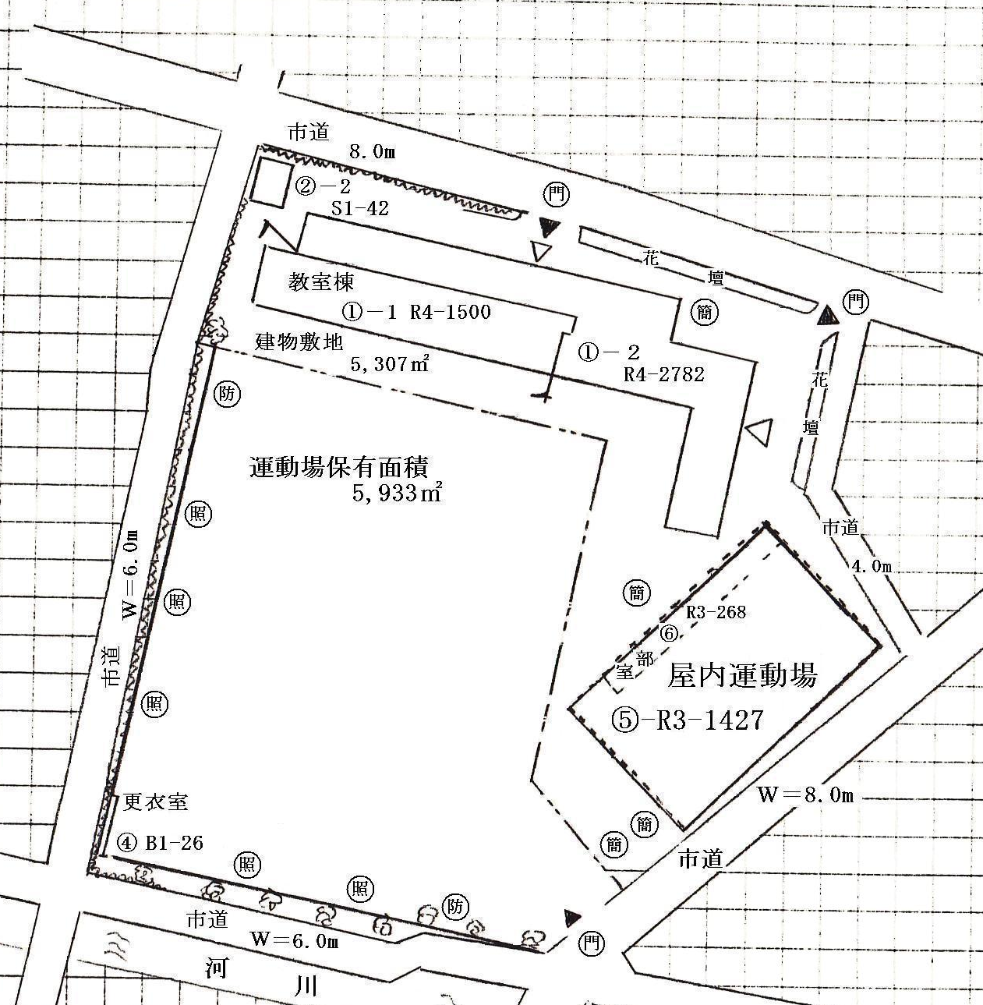
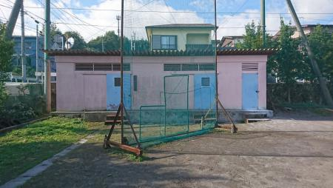
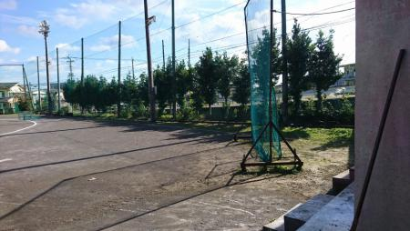
宇佐美中学校
第１スペース（屋根有）
第２スペース（屋根無）
第１スペース
第２スペース
第１スペースは大型犬を繋ぐ場所（物）を工夫する必要があります。
第２スペースは屋根が無いため、シート、サッカーゴール等を使用して屋根の作成及び大型犬を繋いでおく場所（物）に工夫が必要です。（金網に繋げることは可能）

Slide 5
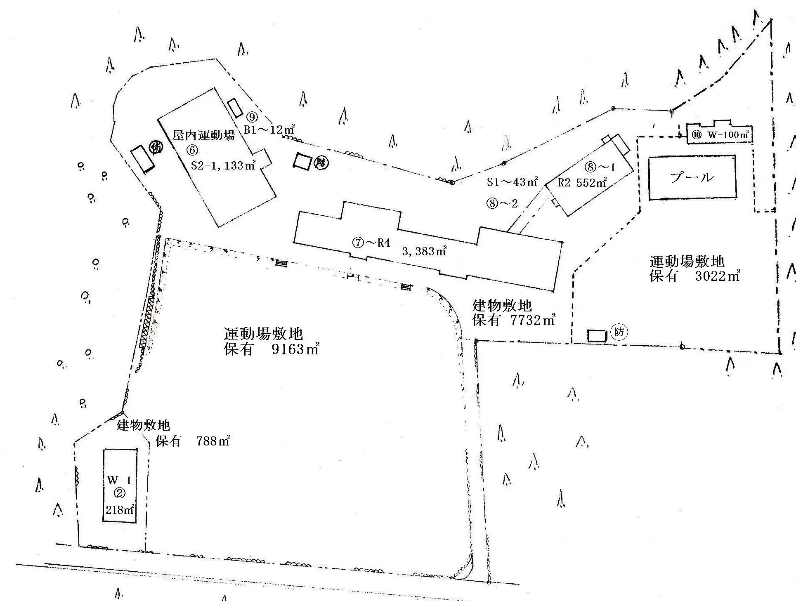
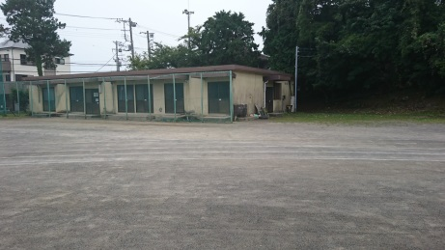
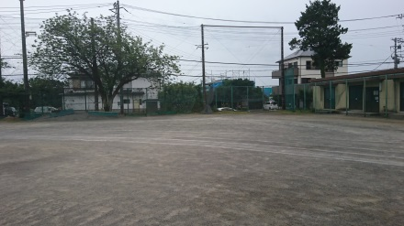
対島中学校
第１スペース（屋根有）
第２スペース（屋根無）
第 １
スペース
第１スペースは大型犬を繋ぐ場所（物）を工夫する必要があります。
第２スペースは屋根が無いため、シート、サッカーゴール等を使用して屋根の作成及び大型犬を繋いでおく場所（物）に工夫が必要です。（金網に繋げることは可能）
第 ２
スペース

Slide 6
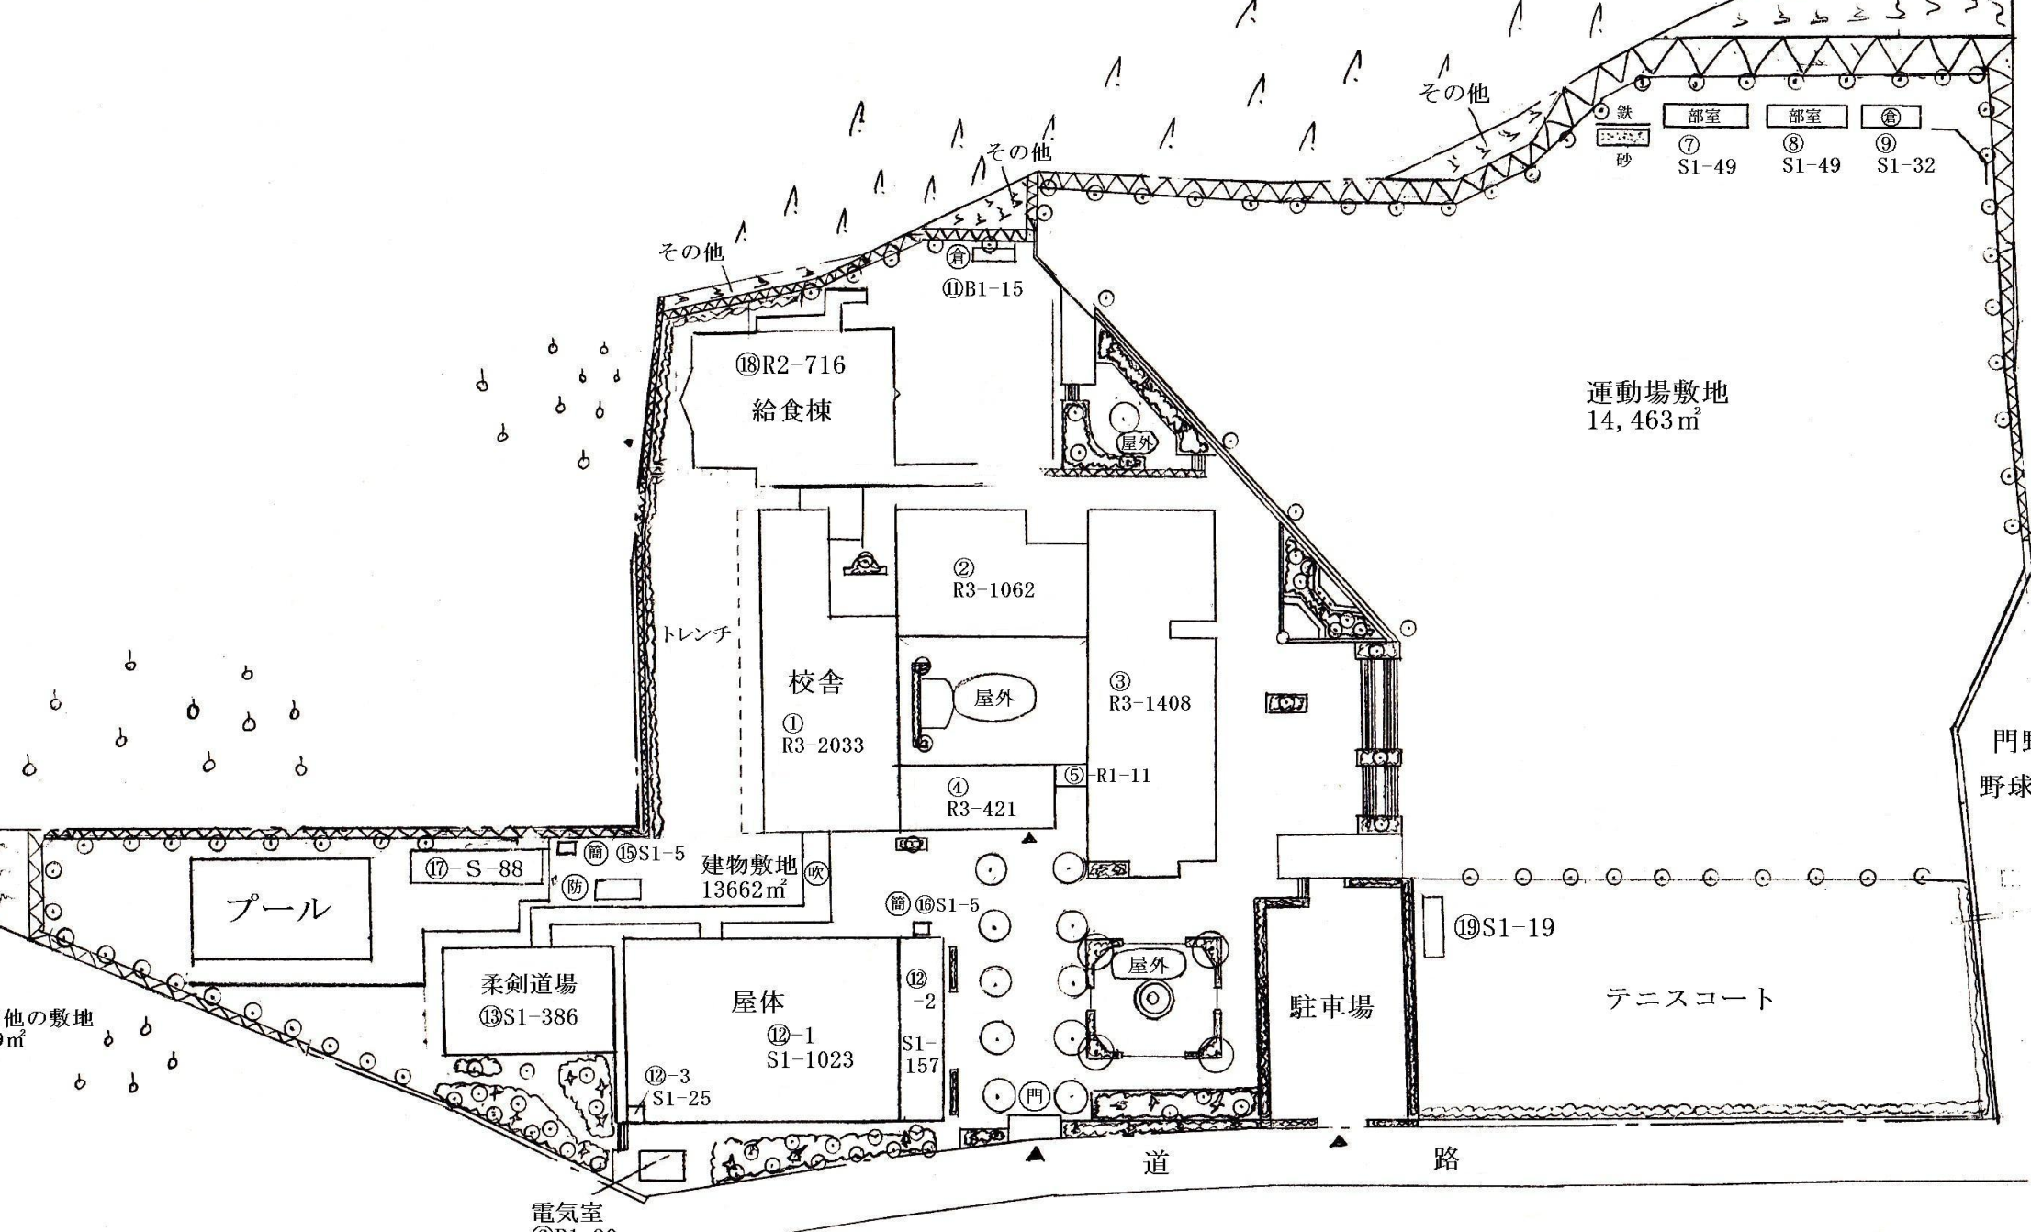
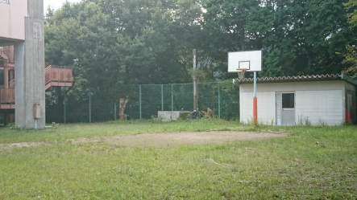
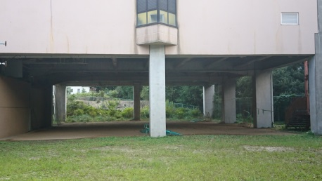
門野中学校
第１スペースは大型犬を繋ぐ場所（物）を工夫する必要があります。
第２スペースは屋根が無いため、シート、サッカーゴール等を使用して屋根の作成及び大型犬を繋いでおく場所（物）に工夫が必要です。（金網に繋げることは可能）
第２スペース（屋根無）
第１スペース（屋根有）
第 ２
スペース
第 １
スペース

Slide 7
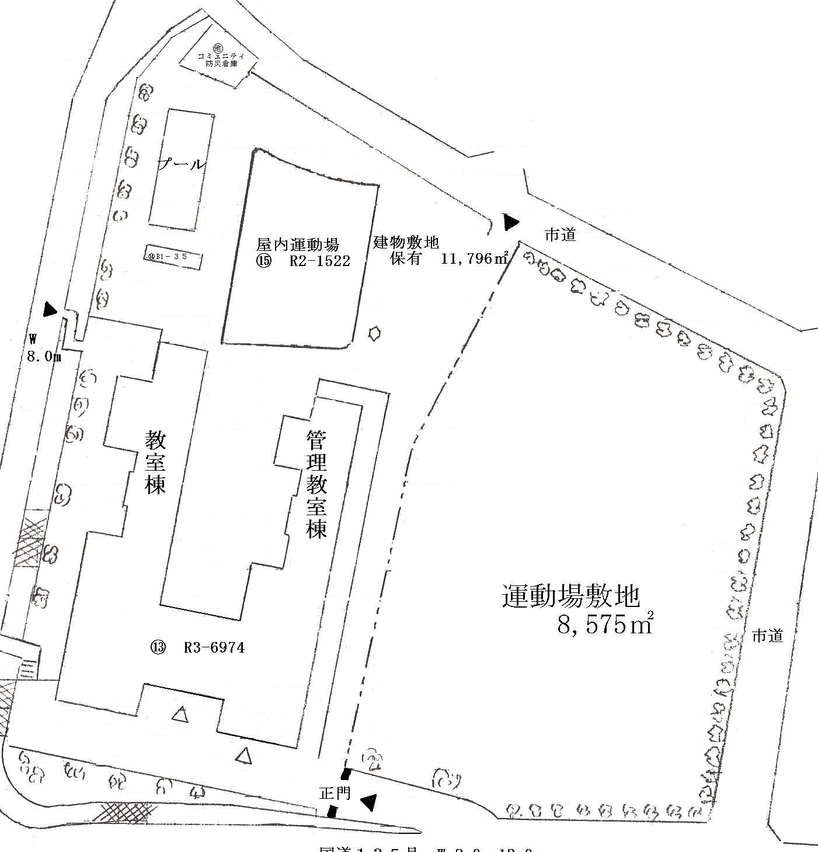
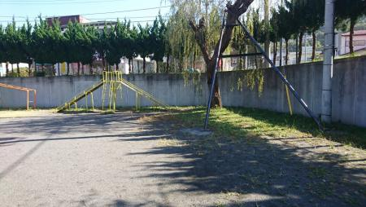
東小学校
屋根が無いため、シート、サッカーゴール等を使用して屋根の作成及び大型犬を繋いでおく場所（物）に工夫が必要です。（遊具に繋げることは可能）
ペット
スペース
ペットスペース（屋根無）

Slide 8
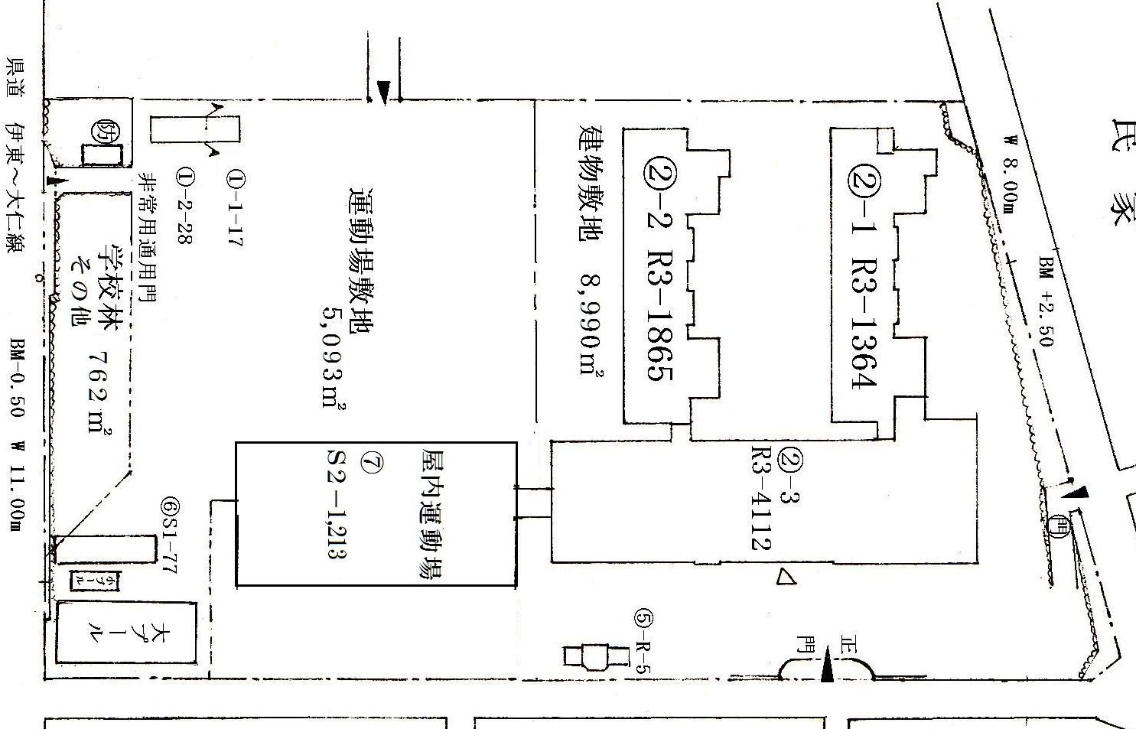
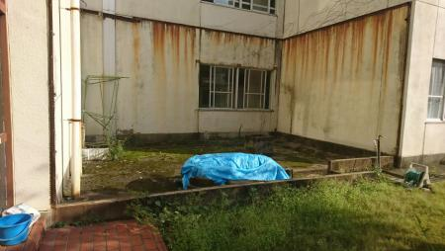
西小学校
屋根が無いため、シート、サッカーゴール等を使用して屋根の作成及び大型犬を繋いでおく場所（物）に工夫が必要です。
ペットスペース（屋根無）

Slide 9
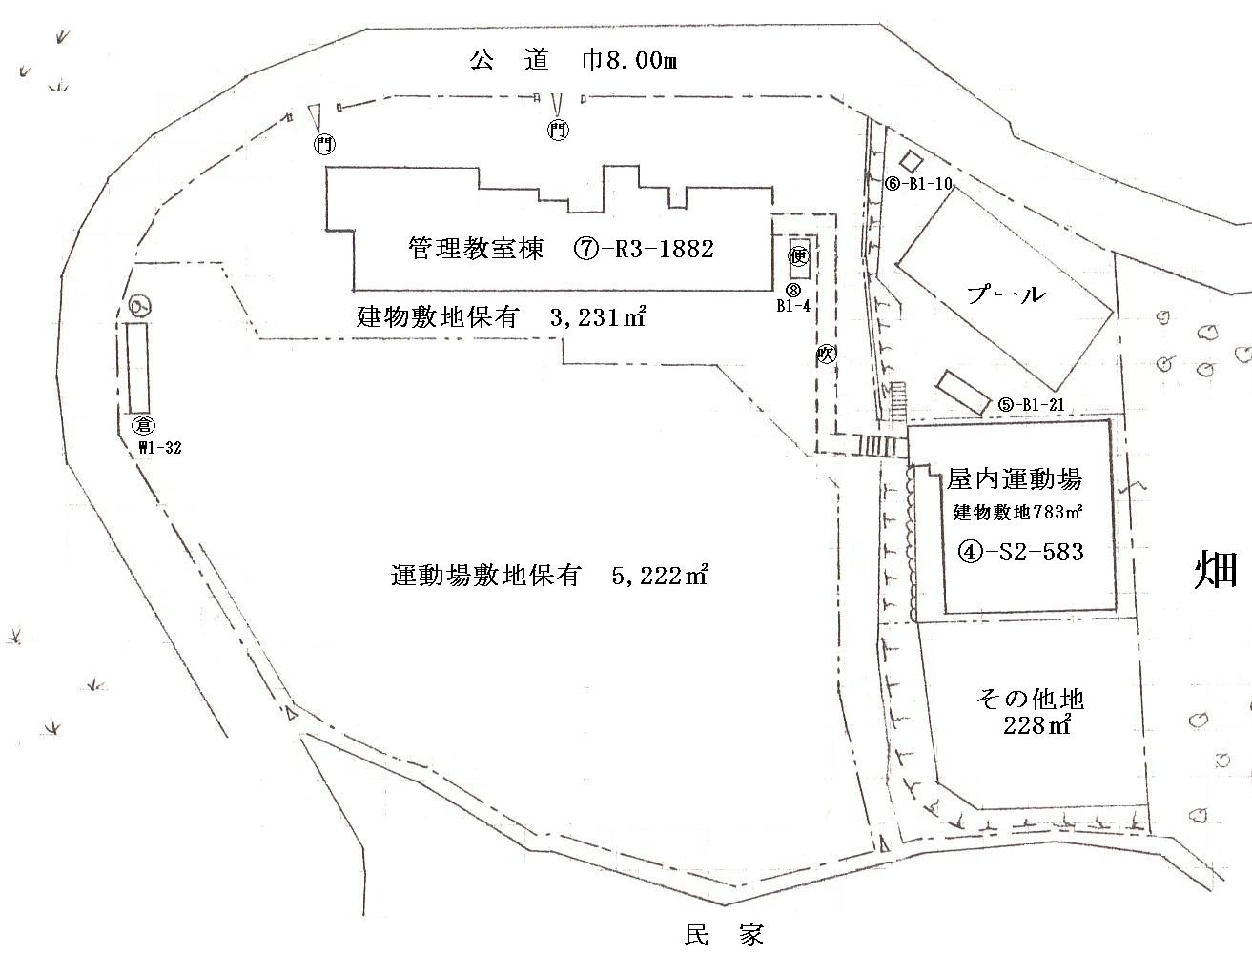
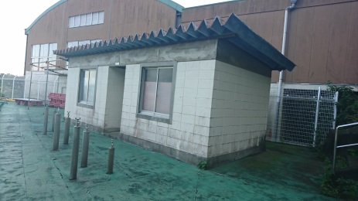
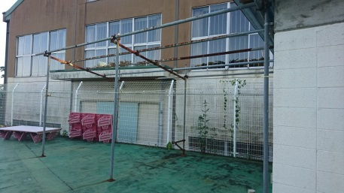
川奈小学校
第１スペース（屋根有）
第 １
スペース
第 ２
スペース
第１スペースは大型犬を繋ぐ場所（物）を工夫する必要があります。
第２スペースは桟を利用して、シート等を使用した屋根の作成及び大型犬を繋いでおく場所（物）に工夫が必要です。（金網に繋げることは可能）
第２スペース（屋根無）

Slide 10
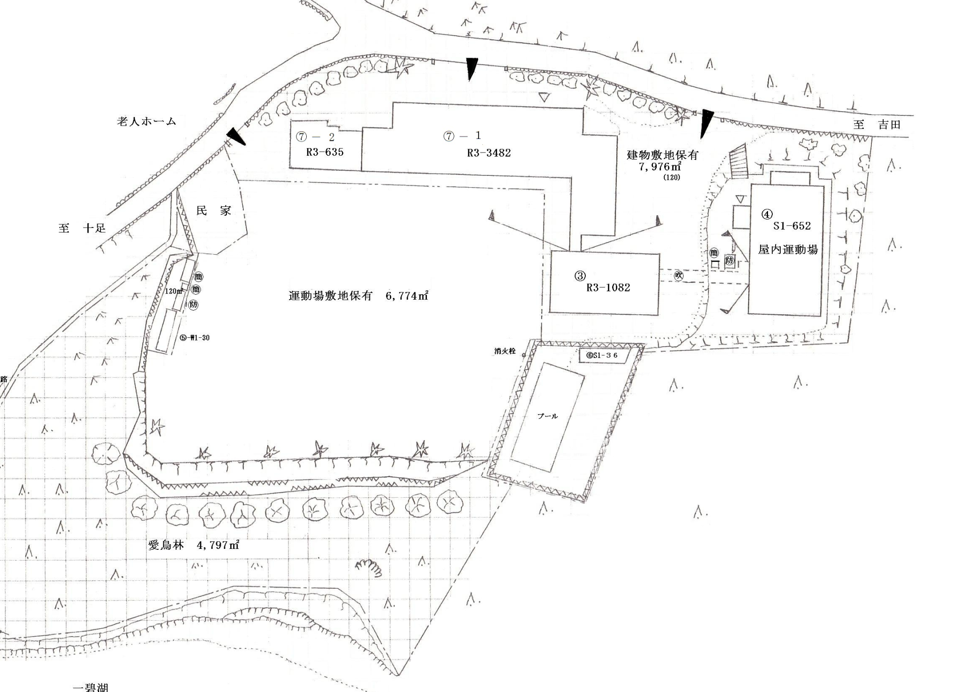
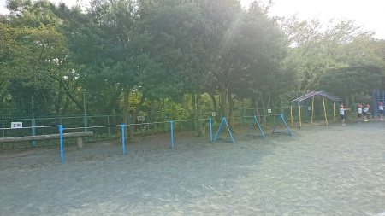
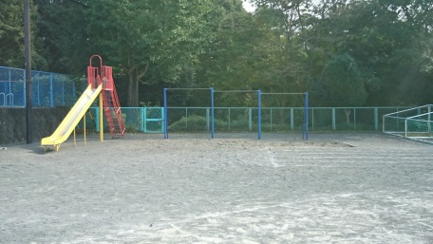
大池小学校
第２スペース（屋根無）
第 ２
スペース
第 １
スペース
屋根が無いため、シート、サッカーゴール等を使用して屋根の作成及び大型犬を繋いでおく場所（物）に工夫が必要です。（遊具等に繋ぐことは可能）
第１スペース（屋根無）

Slide 11
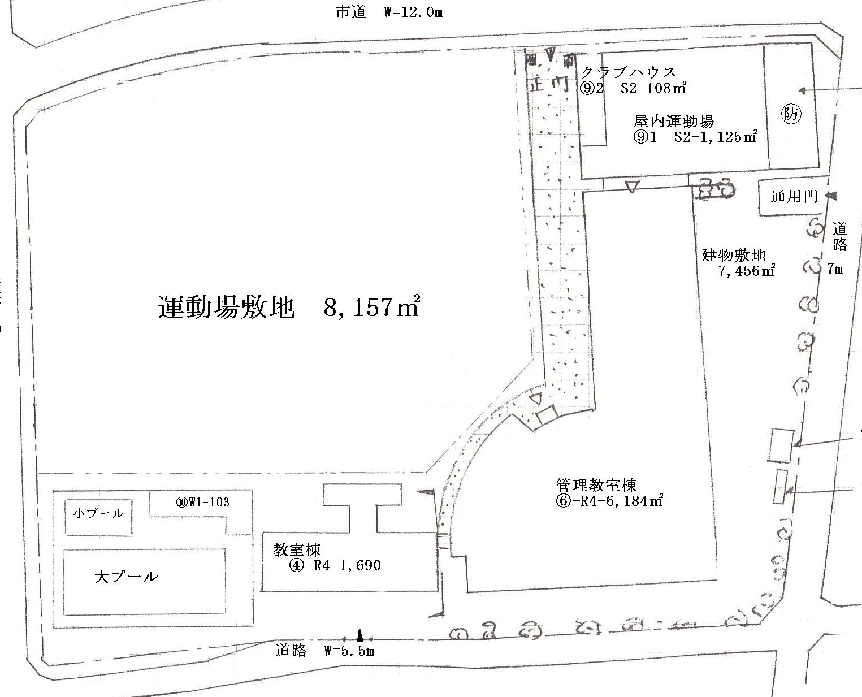
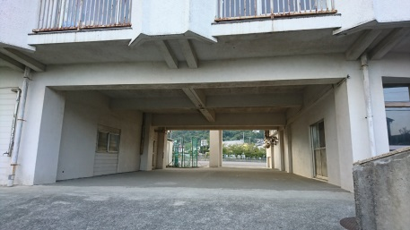
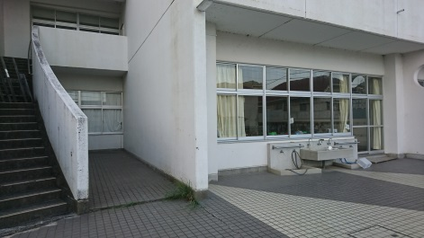
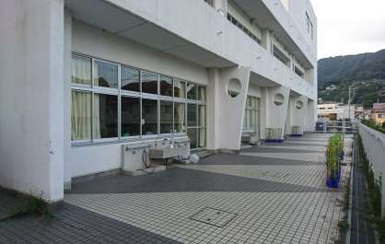
宇佐美小学校
第１スペースは大型犬を繋ぐ場所（物）を工夫する必要があります。
第２スペースは屋根が無いため、シート、サッカーゴール等を使用して屋根の作成及び大型犬を繋いでおく場所（物）に工夫が必要です。
第１スペース（屋根有）
第２スペース（屋根無）
第 １
スペース
第２スペース

Slide 12
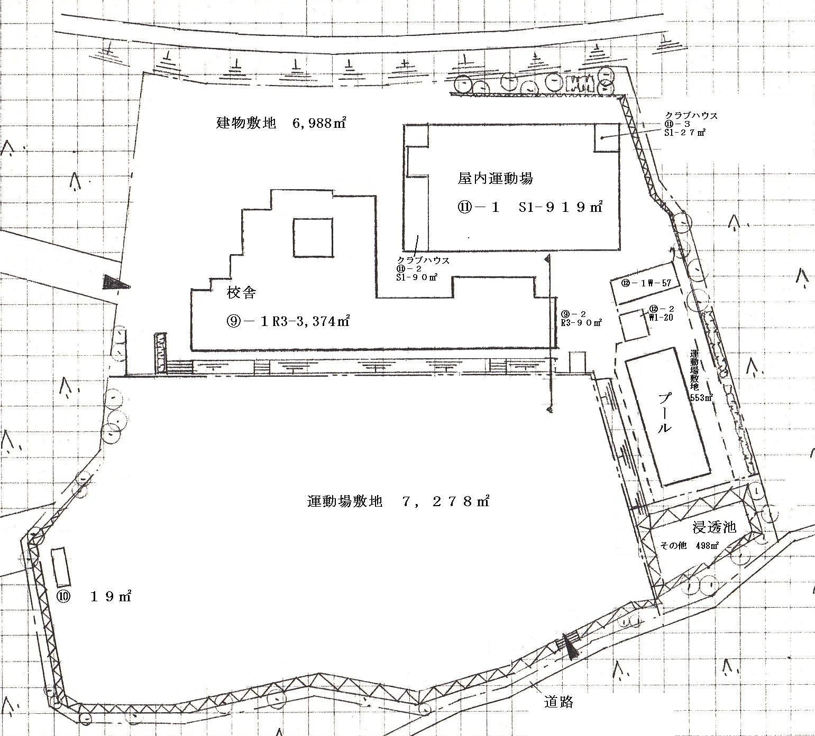
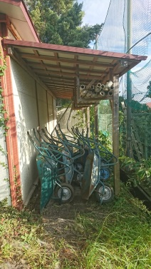
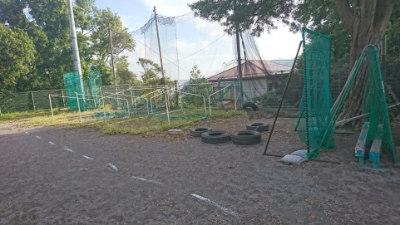
八幡野小学校
第１スペースは物を移動して場所を確保する必要があります。また、大型犬を繋ぐ場所（物）を工夫する必要があります。
第２スペースは屋根が無いため、シート、サッカーゴール等を使用して屋根の作成及び大型犬を繋いでおく場所（物）に工夫が必要です。（金網、遊具に繋げることは可能）
第１スペース（屋根有）
第２スペース（屋根無）
第 ２
スペース

Slide 13
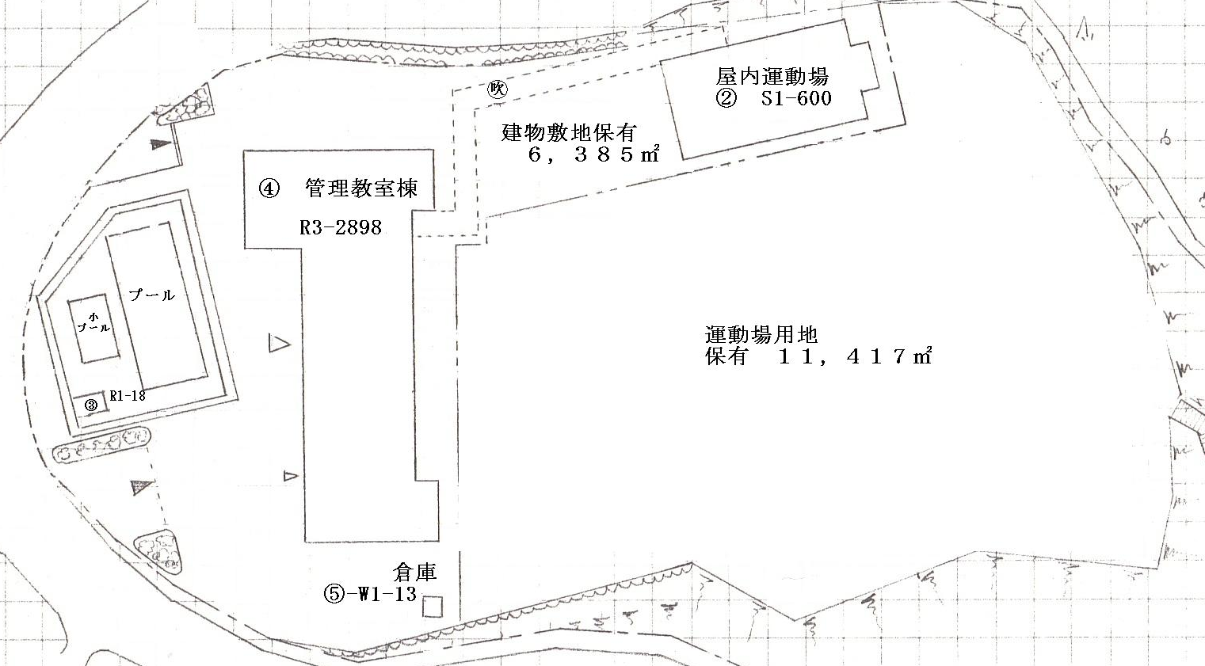
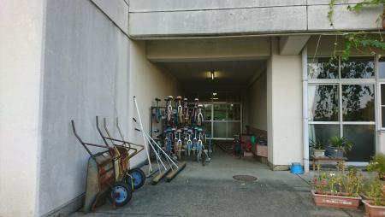
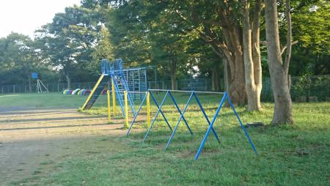
富戸小学校
第１スペース（屋根有）
第２スペース（屋根無）
第 １
スペース
第 ２
スペース
第１スペースは大型犬を繋ぐ場所（物）を工夫する必要があります。
第２スペースは屋根が無いため、シート、サッカーゴール等を使用して屋根の作成及び大型犬を繋いでおく場所（物）に工夫が必要です。（遊具に繋げることは可能）

Slide 14
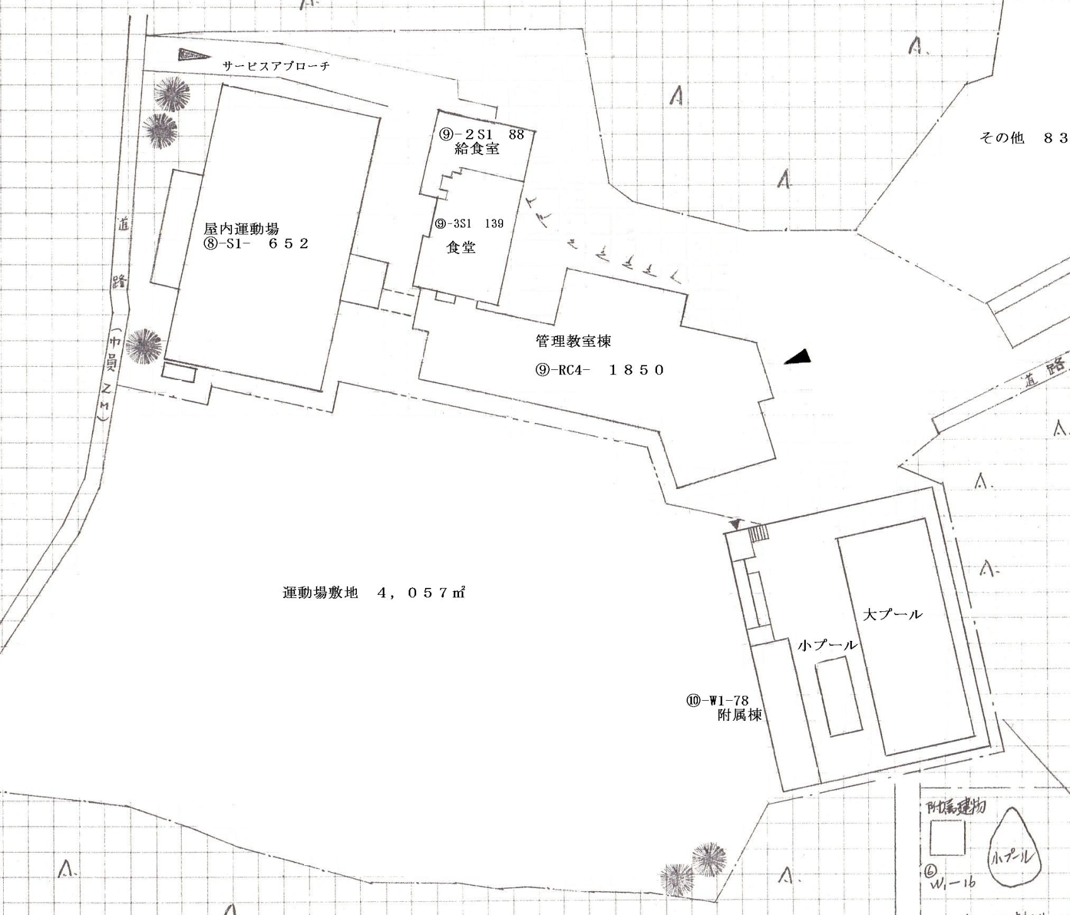
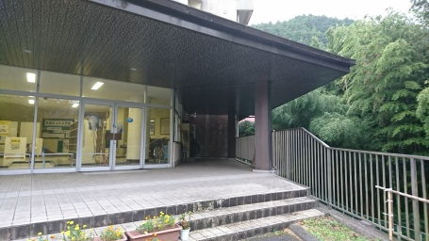
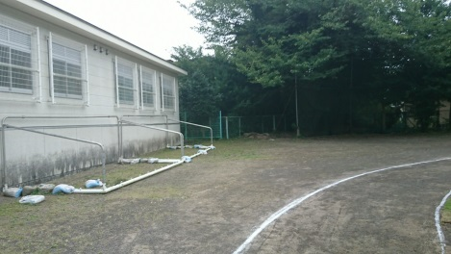
池小学校
第１スペース（屋根有）
第１スペース
第２スペース（屋根無）
第１スペースは大型犬を繋ぐ場所（物）を工夫する必要があります。
第２スペースは屋根が無いため、シート、サッカーゴール等を使用して屋根の作成及び大型犬を繋いでおく場所（物）に工夫が必要です。
第 ２
スペース

Slide 15
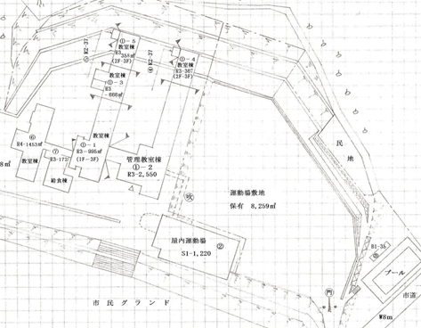
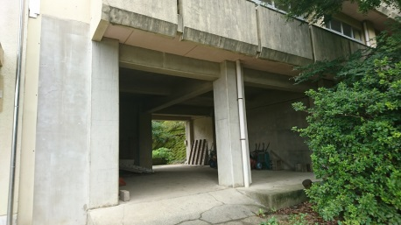
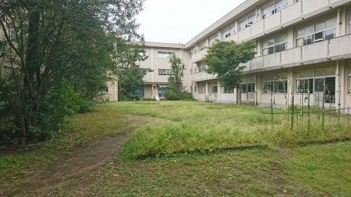
南小学校
第１スペース（屋根有）
第１スペース
第 ２
スペース
第２スペース（屋根無）
第１スペースは大型犬を繋ぐ場所（物）を工夫する必要があります。
第２スペースは屋根が無いため、シート、サッカーゴール等を使用して屋根の作成及び大型犬を繋いでおく場所（物）に工夫が必要です。

Slide 16
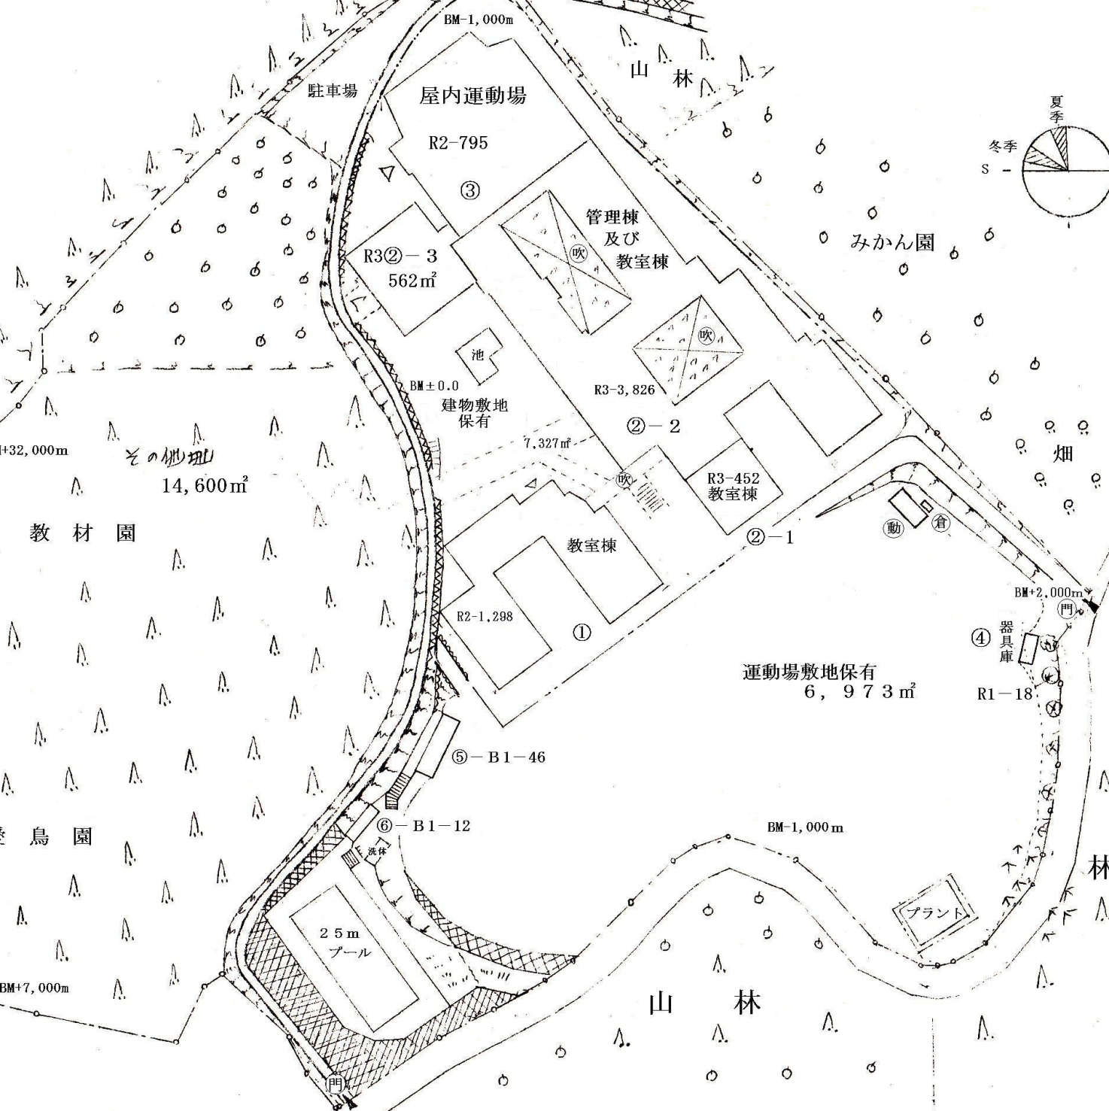
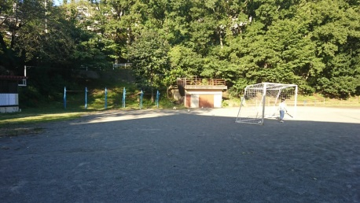
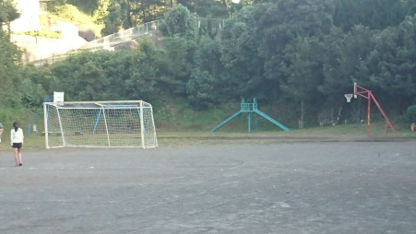
旭小学校
第１スペース（屋根無）
第２スペース（屋根無）
第１スペース
第２スペース
屋根が無いため、シート、サッカーゴール等を使用して屋根の作成及び大型犬を繋いでおく場所（物）に工夫が必要です。（遊具に繋げることは可能）

Slide 17
避難所におけるペットスペース
高等学校

Slide 18
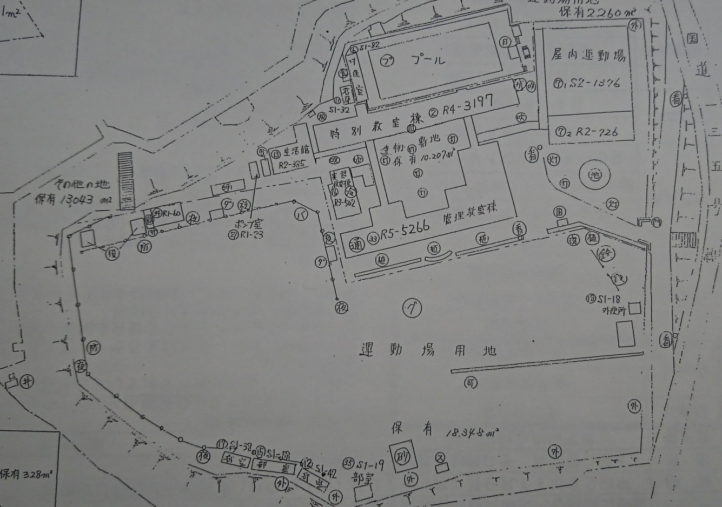
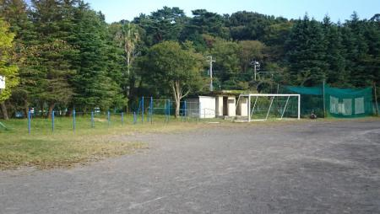
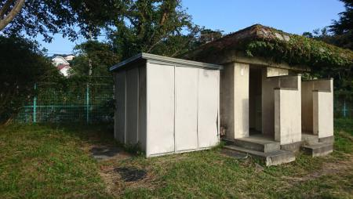
伊東商業高校
伊東商業高校での避難は１週間以内（最大２週間）
第１スペースは倉庫内のスペースを確保する必要があります。また、大型犬を繋ぐ場所（物）の工夫が必要です。
第２スペースは屋根が無いため、シート、サッカーゴール等を使用して屋根の作成及び大型犬を繋いでおく場所（物）に工夫が必要です。
第 ２
スペース
第２スペース（屋根無）
第１スペース
第１スペース（屋根有）

Slide 19
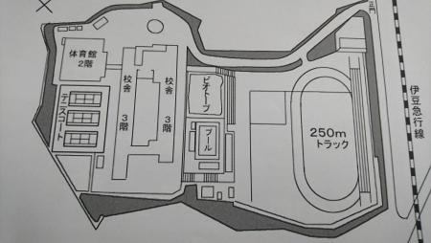
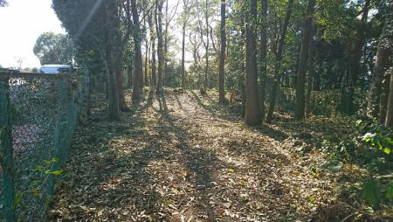
伊東高校城ケ崎分校
伊東高校城ケ崎分校での避難は１週間以内（最大２週間）
ペットスペース（屋根無）
ペットスペース
屋根が無いため、シート、立木等を使用した屋根の作成に工夫が必要です。

